Slide 1

Développeur web et web mobile IA
Emplois et conditions de travail

Slide 2
Sommaire
AVANTAGES
CONTRAINTES
L’EMPLOIS
SALAIRE
EVOLUTION

Slide 3

avantageS
Marché dynamique :
Salaire attractif :
Flexibilité :
Créativité et résolution de
problèmes :
Polyvalence :
Mérite > diplôme :
Communauté et entraide :
Notes:
Marché dynamique : Beaucoup d'offres, surtout avec la transformation numérique. Peu de concurrence directe sur certains profils spécialisés.
Salaire attractif : Salaire moyen autour de 2500€ en début de carrière (variable selon la spécialité et la région). Très bonnes perspectives d'évolution salariale avec l'expérience ou l'expertise (ex : développeur senior, lead dev, etc.).
Flexibilité : Télétravail fréquent voire complet, horaires souvent flexibles. Possibilité de travailler en freelance ou en tant qu’auto-entrepreneur.
Créativité et résolution de problèmes : Un métier qui fait appel à la logique, mais aussi à la créativité (design, UX, innovation technique...).
Polyvalence : Front-end, back-end, mobile, DevOps, IA... Beaucoup de branches à explorer et possibilité de se spécialiser ou d’être full stack.
Mérite > diplôme : Les compétences et les projets comptent souvent plus que le diplôme. Les autodidactes peuvent percer facilement avec un bon portfolio.
Communauté et entraide : Forte communauté open source, nombreux forums, tutoriels, conférences, hackathons...

Slide 4

Contraintes
Exigence de rigueur :
Charge mentale :
Télétravail :
Formation continue indispensable :
Projets parfois répétitifs ou mal cadrés :
Notes:
Exigence de rigueur : Il faut être patient, précis, organisé. Une petite erreur peut tout casser.
Charge mentale : Longues heures devant l'écran, fatigue oculaire, douleurs posturales, etc. Risque de burn-out si mauvaise gestion du temps ou surcharge de travail.
Télétravail : Peut être un avantage… ou un inconvénient. Isolement, moins d’interactions sociales, distractions à la maison.
Formation continue indispensable : Les technologies évoluent très vite. Il faut se former en permanence pour rester à jour.
Projets parfois répétitifs ou mal cadrés : Dépend des missions et de l’entreprise : certaines tâches peuvent être peu stimulantes

Slide 5
L’emplois
Bassin d’emplois
Sur LinkedIn France, il y a environ 560 offres « Développeur Junior » autour de Lille. LinkedIn
Sur Glassdoor, pour le secteur de Lille : 178 emplois pour « Développeur junior ». Glassdoor
Sur Indeed à Lille (ou dans le Nord), il y a “plus de 100 emplois pour développeurs juniors.

Slide 6
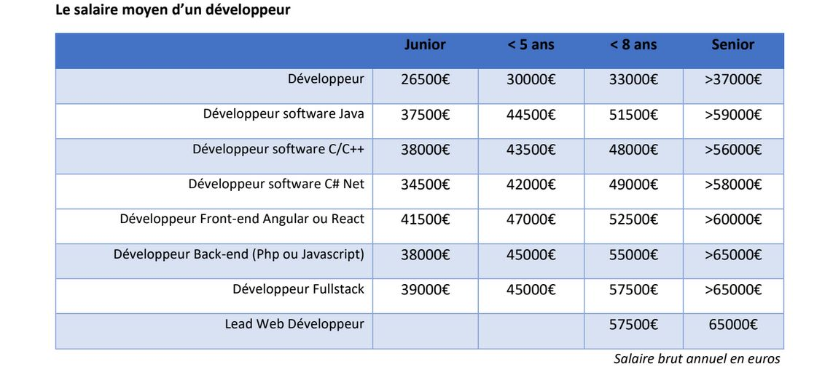
L’emplois

Slide 7
L’emplois
10% : 1695 €
20% : 1910 €
50% : 2424 €
80% : 3174 €
90% : 3763 €
Source INSEE

Slide 8
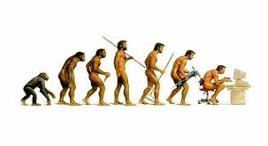
évolutions
Un métier d’avenir :
Création de nouveaux métiers :
Mobilité professionnelle :
Entrepreneuriat :
Notes:
Un métier d’avenir : Le numérique est au cœur de tous les secteurs. Le dev web reste un pilier fondamental.
Création de nouveaux métiers : Exemple : ingénieur IA, développeur blockchain, prompt engineer, etc.
Mobilité professionnelle : Possibilité d’évoluer vers : → Lead developer → CTO → Product owner / chef de projet → Formateur, coach tech → Spécialiste en cybersécurité, IA, data...
Entrepreneuriat : Lancer sa propre startup, créer des outils ou applis, vendre des templates ou SaaS.

Slide 9

Merci de votre attention
CAPUCINE & ANTOINE

